Slide 1


Thói quen rèn luyện sức khoẻ của sinh viên
Trường Đại học Công nghệ thông tin – ĐHQG TP.HCM
Giảng viên: Thái Huy Tân

Slide 2
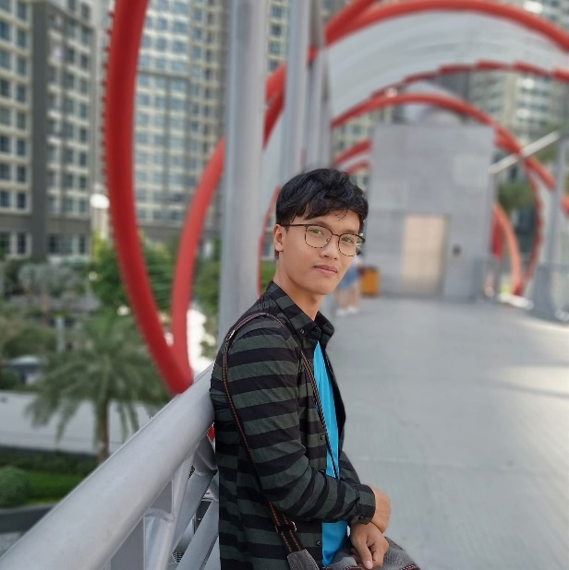
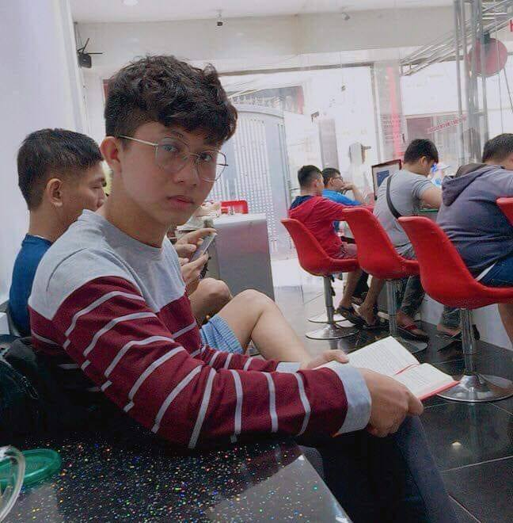

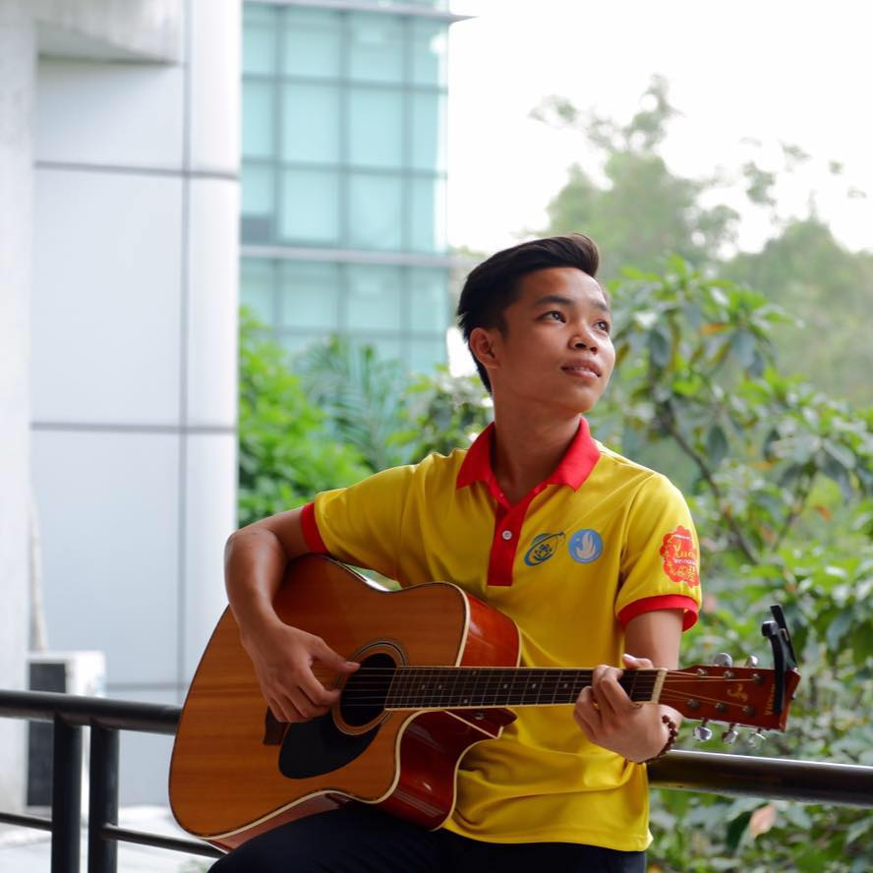
Thành viên trong nhóm
Phan Vỹ Hào
Trần Xuân Phú
Trần Đình Nam
Lê Văn Hùng
GIẢNG VIÊN: THÁI HUY TÂN

Slide 3
Nội dung thuyết trình
1. Giới thiệu đề tài
2. Hợp đồng nhóm
3. Kết quả khảo sát
4. Video khảo sát
5. Kết luận
GIẢNG VIÊN: THÁI HUY TÂN

Slide 4

1. Giới thiệu đề tài
Trong xã hội văn minh, hiện đại như hiện nay, chúng ta ngày càng nhận thức và hiểu sâu hơn về sự quan trọng của sức khoẻ đối với cuộc sống và sự phát triển của con người như thế nào.
Lối sống lười biếng, ít vận động và luôn dành nhiều thời gian cho việc xem tivi, lướt mạng xã hội, làm việc bằng máy tính, ăn uống, ngồi lì… đang ngày càng phổ biến trong đại đa số bộ phận giới trẻ chúng ta, gây ra những hậu quả khôn lường về bệnh tật mà ít ai lường trước được.
Đặc biệt hơn là ở tầng lớp sinh viên hiện nay, đa số các bạn sinh viên đều “Đầu tắt mặt tối” cho những tiết học, deadline, đồ án… mà chẳng mảy may chú ý đến vấn đề rèn luyện sức khoẻ.
GIẢNG VIÊN: THÁI HUY TÂN

Slide 5
HỒ CHÍ MINH TỪNG NÓI RẰNG:
“Giữ gìn dân chủ, xây dựng nước nhà, gây đời sống mới, việc gì cũng cần có sức khỏe mới thành công. Mỗi một người dân yếu ớt tức là cả nước yếu ớt, mỗi một người dân mạnh khỏe, tức là cả nước mạnh khỏe”

Slide 6

MỤC TIÊU ĐỀ TÀI
THÁI ĐỘ
Biết được thái độ của sinh viên đối với việc luyện tập thể dục thể thao.
LUYỆN TẬP
Tìm hiểu về những bài tập mà các bạn sinh viên thường hay tập.
KINH NGHIỆM
Tổng hợp và rút ra những kinh nghiệm mà sinh viên có được trong quá trình rèn luyện sức khoẻ.
THỰC TRẠNG
Cho mọi người thấy được thực trạng rèn luyện sức khoẻ ở sinh viên hiện nay.
GIẢNG VIÊN: THÁI HUY TÂN

Slide 7
2. Hợp đồng nhóm
GIẢNG VIÊN: THÁI HUY TÂN

Slide 8

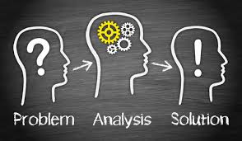

MỤC TIÊU
PHÁT TRIỂN
Cùng nhau cải thiện và nâng cao kĩ năng mềm vì “học thì phải đi đôi với hành”
GIẢI QUYẾT
Học được cách giải quyết xung đột để đưa ra quyết định cuối cùng.
TEAMWORK
Biết được cách làm việc và giao tiếp nhóm hiệu quả.

Slide 9
NÊN LÀM
- Tôn trọng các thành viên trong nhóm. - Đi họp đúng giờ. - Hoàn thành công việc đúng hạn. - Phải thông báo trước nếu có việc đột xuất.
Nguyên tắc hoạt động
KHÔNG NÊN LÀM
- Tự ý nghỉ họp mà không thông báo trước.
- Gây mất đoàn kết trong nhóm.
- Không hoàn thành công việc được giao.
- Không được ba phải.
NÊN LÀM (KHÔNG BẮT BUỘC)
- Tích cực phát biểu đưa ra ý kiến của mình.
- Hoàn thành công việc hơn mức yêu cầu.
GIẢNG VIÊN: THÁI HUY TÂN

Slide 10

Kế hoạch giao tiếp nhóm UNI4
TẦN SUẤT HỌP
Mỗi tuần 1 lần.
THỜI GIAN BẮT ĐẦU VÀ KẾT THÚC
21-22h ngày thứ Bảy hàng tuần.
ĐỊA ĐIỂM
Họp Online Microsoft Teams.
THÔNG BÁO
Qua group Facebook hoặc nhóm nhắn tin SMS trực tiếp cho từng thành viên.
HỒI ĐÁP
Thành viên khi nhận được thông báo phải hồi đáp để đã nhận và đọc được thông báo.
Z I M C O R E H U B S | D E S I G N T H I N K I N G

Slide 11
3. Kết quả khảo sát
GIẢNG VIÊN: THÁI HUY TÂN

Slide 13


Slide 23
Sau đây là phần video khảo sát do nhóm UNI4 thực hiện
4. VIDEO KHẢO SÁT

Slide 24
THÊM VIDEO

Slide 25
5. Kết luận
- Hiện tại, số lượng sinh viên thường xuyên tập thể dục cũng khá đông và không đến mức để nói rằng sinh viên không chú ý vào việc rèn luyện sức khoẻ.
- Đa số các bạn sinh viên đều lựa chọn khoảng sân nhà để sử dụng cho việc rèn luyện sức khoẻ.
- Bộ môn bóng đá được đa số sinh viên lựa chọn.
- Chủ yếu luyện tập ở nhà theo video hướng dẫn online trên internet hoặc thông qua các ứng dụng hướng dẫn có sẵn.
- Sức khoẻ tầm trung chiếm phần lớn.
GIẢNG VIÊN: THÁI HUY TÂN

Slide 26
TÀI LIỆU THAM KHẢO
HÌNH ẢNH SLIDE 8:
https://www.google.com/url?sa=i&url=https%3A%2F%2Fwww.rippleslearning.com%2Fcertification-courses%2Fleadership-certificate-course%2F&psig=AOvVaw1HTD4Ba0TpWnKZN5j7XBsj&ust=1588054614353000&source=images&cd=vfe&ved=0CAIQjRxqFwoTCOjr74n7h-kCFQAAAAAdAAAAABAD
https://www.google.com/url?sa=i&url=https%3A%2F%2Fadventourlyingl3232.weebly.com%2Fadventures-of-a-future-linguist%2Farchives%2F10-2015&psig=AOvVaw26nGBfMaJtzNr3sOpck6Nw&ust=1588054718246000&source=images&cd=vfe&ved=0CAIQjRxqFwoTCMCd36v7h-kCFQAAAAAdAAAAABAK
https://www.google.com/url?sa=i&url=https%3A%2F%2Fwww.sandler.com%2Fblog%2F6-benefits-of-teamwork-in-the-workplace%2F&psig=AOvVaw0acDeoxHxp83QUqDJnaJ-h&ust=1588054978400000&source=images&cd=vfe&ved=0CAIQjRxqFwoTCOidm4H8h-kCFQAAAAAdAAAAABAD

